Slide 1
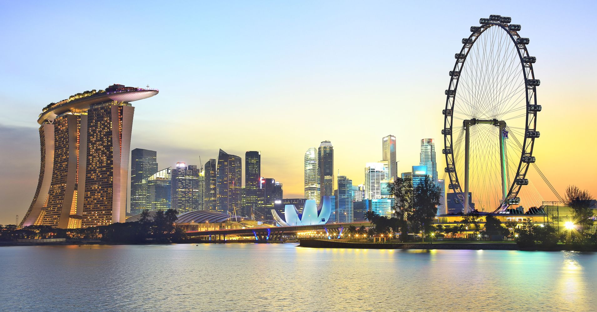
Singapore
Nội dung………
Nội dung………
Nội dung………

Slide 2
NHỮNG GÌ VIDEO NÀY SẼ HƯỚNG DẪN

Slide 3
01
Tiêu đề 01
Nội dung của đề mục đầu tiên
Tiêu đề 02
02
Nội dung của đề mục thứ hai
03
Tiêu đề 03
Nội dung của đề mục thứ ba

Slide 4
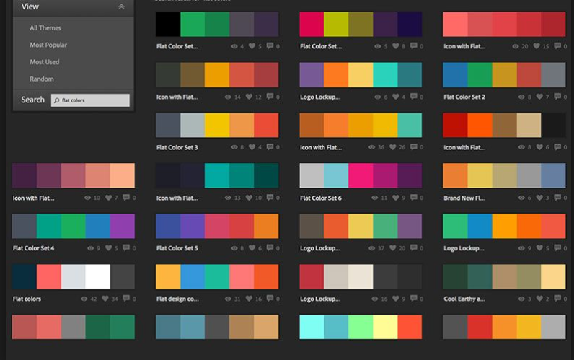
04
Tiêu đề 04
Nội dung của đề mục đầu tiên
Tiêu đề 05
05
Nội dung của đề mục thứ hai
06
Tiêu đề 06
Nội dung của đề mục thứ ba

Slide 5
07
Tiêu đề 07
Nội dung của đề mục đầu tiên
Tiêu đề 08
08
Nội dung của đề mục thứ hai
09
Tiêu đề 09
Nội dung của đề mục thứ ba

Slide 6

CHỦ ĐỀ SLIDE
Nội dung……….
Nội dung……….
Nội dung……….

Slide 7
Tieâu ñeà
Noäi dung caàn theâm
Đề mục
01
Noäi dung
Tieâu ñeà
Noäi dung caàn theâm
Đề mục
02
Noäi dung
Đề mục
Tieâu ñeà
Noäi dung caàn theâm
Noäi dung
03
Đề mục
Tieâu ñeà
Noäi dung caàn theâm
Noäi dung
04

